Slide 1


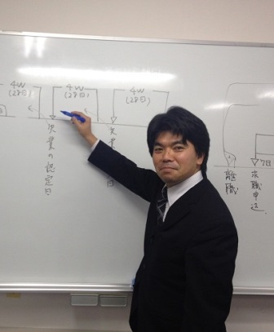
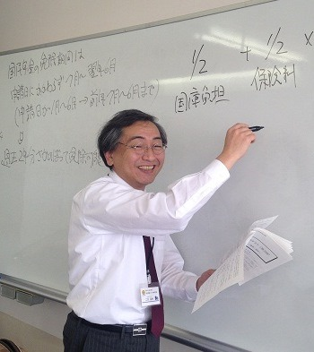
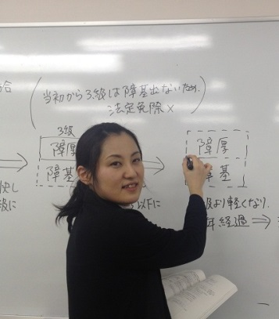


ＴＡＣ富山校
社会保険労務士
教室講座 開講決定!!
10月より開講!!
合格の秘訣は…
【講義日程】 ※詳しい日程等は、現在調整中です
■日 時 ：2015年10月～2016年8月 毎週土曜日
■対象者 ：TAC 社会保険労務士講座をお申込の方
■場 所 ：TAC富山校 （１F受付にてご確認下さい）
生
授業
ナマ
【講師紹介】
3名の講師がわかりやすく授業を展開
湊恒成社会保険労務士事務所
湊 恒成 先生
二口社会保険労務士事務所
二口 良伸 先生
宮川奈津美社会保険労務士事務所
宮川 奈津美 先生
社会保険労務士資格は人生を大きく変えるパワーがあります。ぜひ、合格を目指して頑張りましょう！
決して１００点をとる試験ではありません。完璧主義じゃなくても大丈夫。合格ラインをクリアすれば良いと考えれば、少しは気持ちが楽になるのではないでしょうか。
ただ、意欲としては「今回の試験で最後にする！」という気持ちが必須です！
多くの法律の知識が問われるこの資格。しっかりと言葉の意味を理解することが重要となってきます。TACの「ミニテスト」・「暗記カード」は基礎を固める上で鍵となる教材です。これらをより有効的に使っていただけるような授業展開を目指していきたいです。
〒939-0341
富山県射水市三ケ576 富山情報ビジネス専門学校内
電話：0766-55-5513
ＴＡＣ富山校
検索

